Slide 1

Elaboration du SDIRVE du Syndicat départemental d’électricité de Meurthe et Moselle (SDE 54) et de la Métropole du Grand Nancy
Comité technique du 9 novembre 2022

Slide 2
Programme
Mot d’accueil
Politiques des transports, mobilités propres, bornes de recharges : Tour d’horizon, état des lieux général
Les SDIRVE : mode d’emploi
Zoom concertation
Etat des lieux départemental de l’offre publique et privée (Cabinet TACTIS)
S’approprier un SDIRVE : « Notre SDIRVE sera réussi si… »
Quels projets, plans ou actions locales devraient être intégrés dans la réflexion ?
Comment associer les partenaires privés à la réflexion ?
Conclusion et prochains RDV
Déjeuner buffet

Slide 3
Comité technique du 9 novembre 2022
Politiques des transports, mobilités propres, IRVE : tour d’horizon
1 - Mobilité et réchauffement climatique
2 - Les nouvelles mobilités
3 - Les IRVE

Slide 4

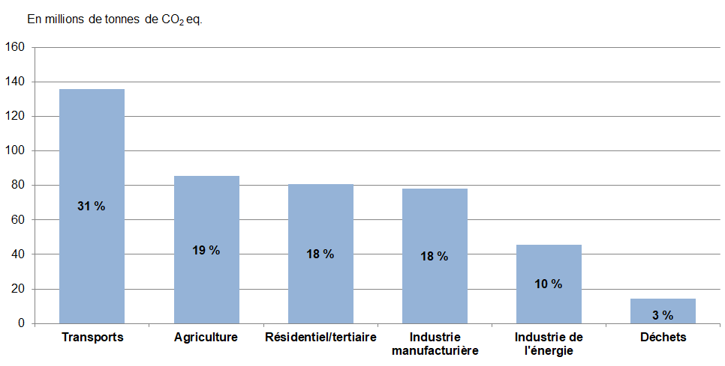
Le secteur des transports représente la première source d’émissions de gaz à effet de serre au niveau national impact environnemental impact sanitaire
1 - Mobilité et réchauffement climatique
Crédit : Ministère de la Transition écologique
Environ 90 % des trajets sont effectués par voie routière (marchandises et personnes);
Augmentation des distances parcourues (biens et personnes) et de la consommation

Slide 5
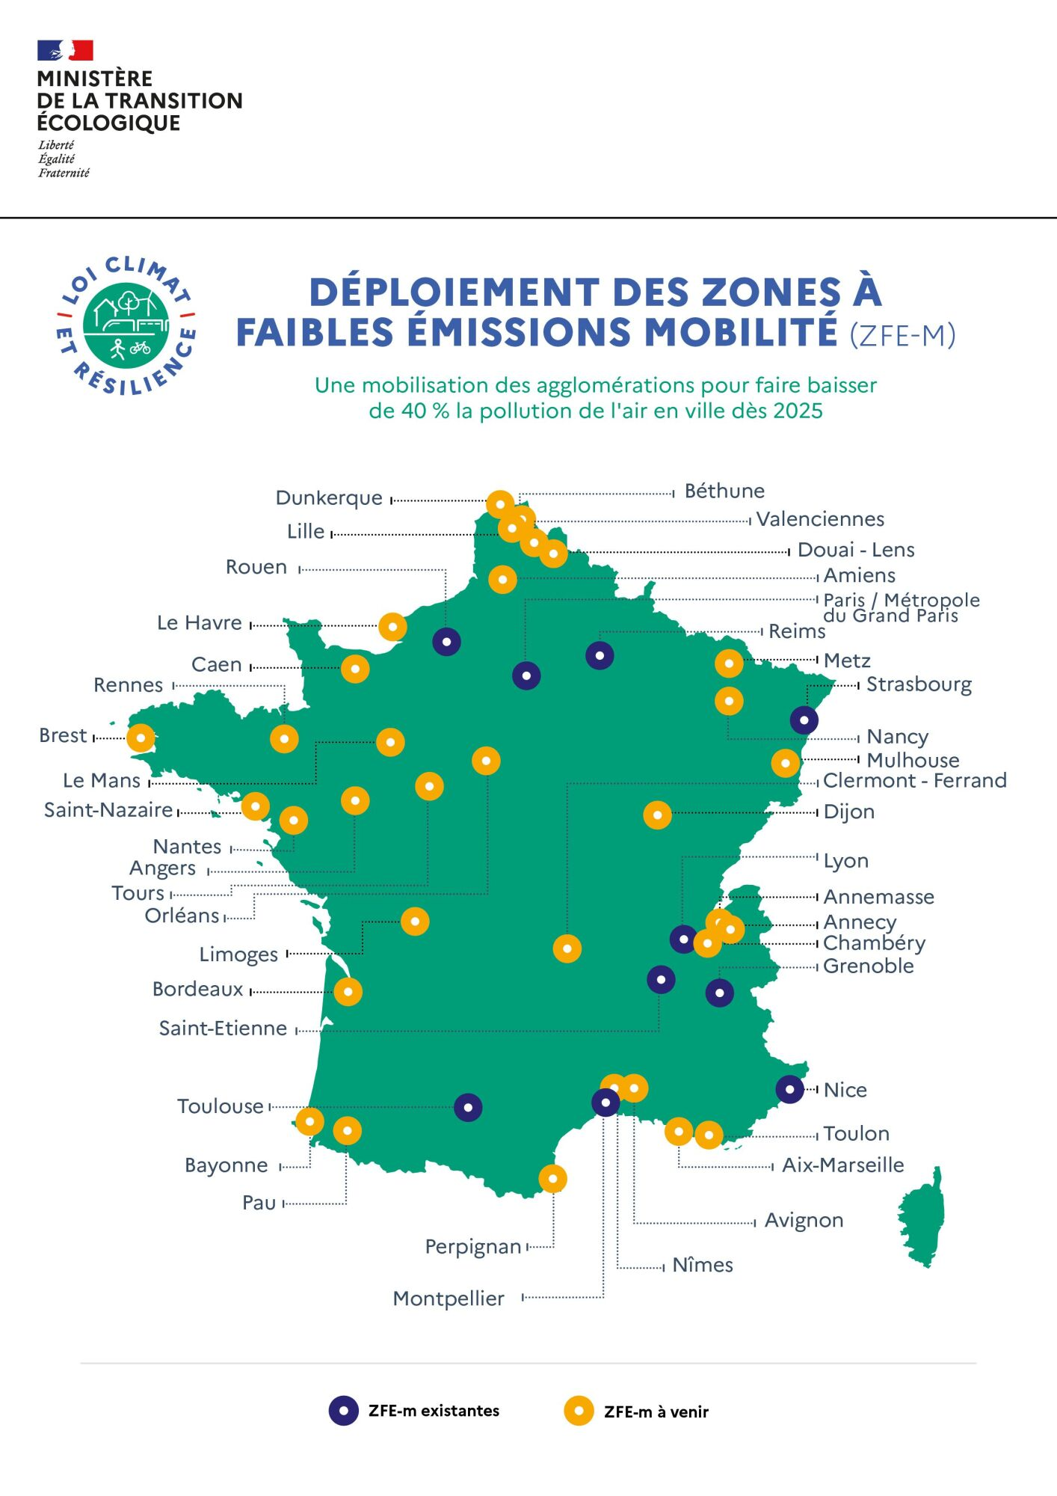
1 - Mobilité et réchauffement climatique
Stratégie :
Limiter les déplacements (télétravail, ZFE…)
Soutenir les transports collectifs, le covoiturage et l’autopartage
Réduire les émissions du parc automobile
Exemples :
Fin programmée des véhicules à essence et diesel
vignettes Crit’Air et ZFE
Mobilités décarbonées
Crédit : Ministère de la Transition écologique

Slide 6
2 - Les nouvelles mobilités
Changements de pratiques : micro mobilités, vélo…
Changements de carburants : électrique et hybride, gaz, hydrogène…
Les nouvelles mobilités émettent moins de GES
Ces mobilités sont complémentaires en termes d’usages et de calendrier
Pour décarboner les transports, priorité est donnée à l’électrification des usages

Slide 7
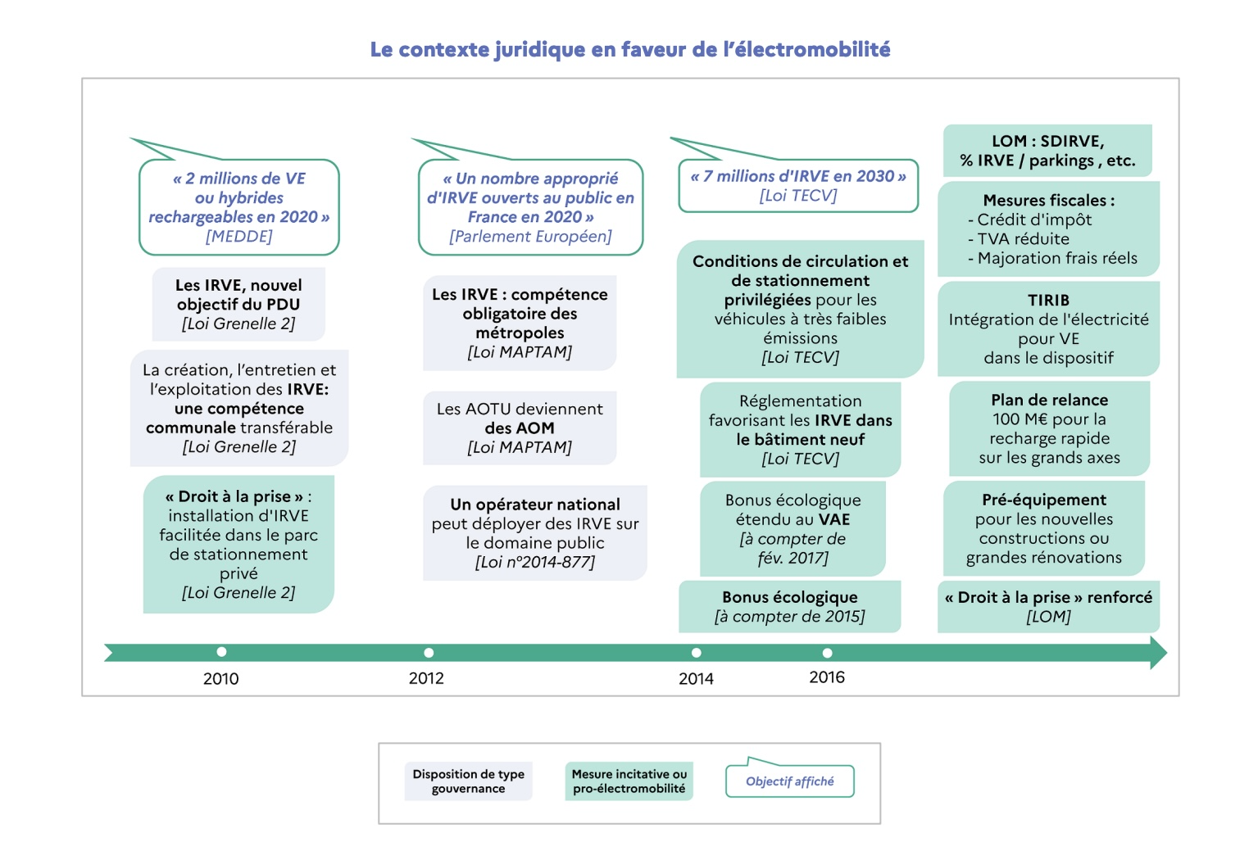
2 - Les nouvelles mobilités
Pour décarboner les transports, priorité est donnée à l’électrification des usages

Slide 8
2 - Les nouvelles mobilités
Gaz (GNV/ bioGNV)
Parc actuel : 31.974 véhicules
Objectifs PPE : 54.000 poids-lourds GNV en 2028 et 80.000 en 2030 :
le bioGNV représente un cinquième des ventes (taux d’incorporation de 19,6%).
Stations GNV et bioGNV : 366 stations publiques et plus de 300 stations privées (dont Grand Est : 36)
Hydrogène :
63 stations
Très peu de véhicules en circulation
« micro mobilités » et vélos électriques
Vif essor des engins de déplacement personnel motorisés (EDPM) : gyroroues, skates, trottinettes… 908.000 engins vendus en 2021
- Montée en gamme des vélos électriques : plus de 500.000 unités vendues

Slide 9
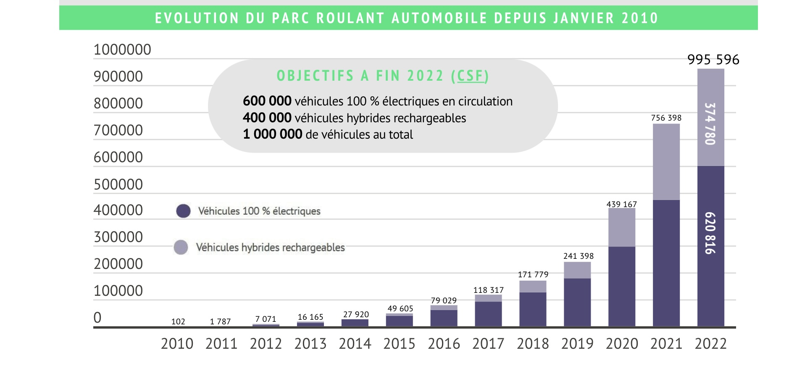
2 - Les nouvelles mobilités
Électricité et hybride :
Près de 995 600 véhicules électriques et hybrides
Dont 620 816 voitures électriques
Entre 8 et 10% des ventes totales
Crédit : AVERE
Rappel - parc automobile français :
Parc roulant : 39 millions de véhicules
Parc administratif : 52 millions de cartes grises.

Slide 10
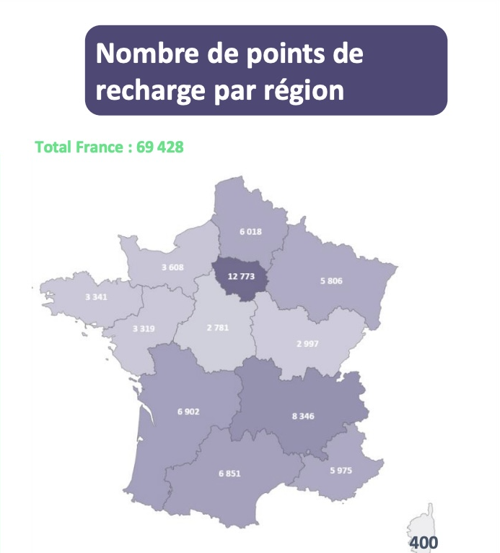
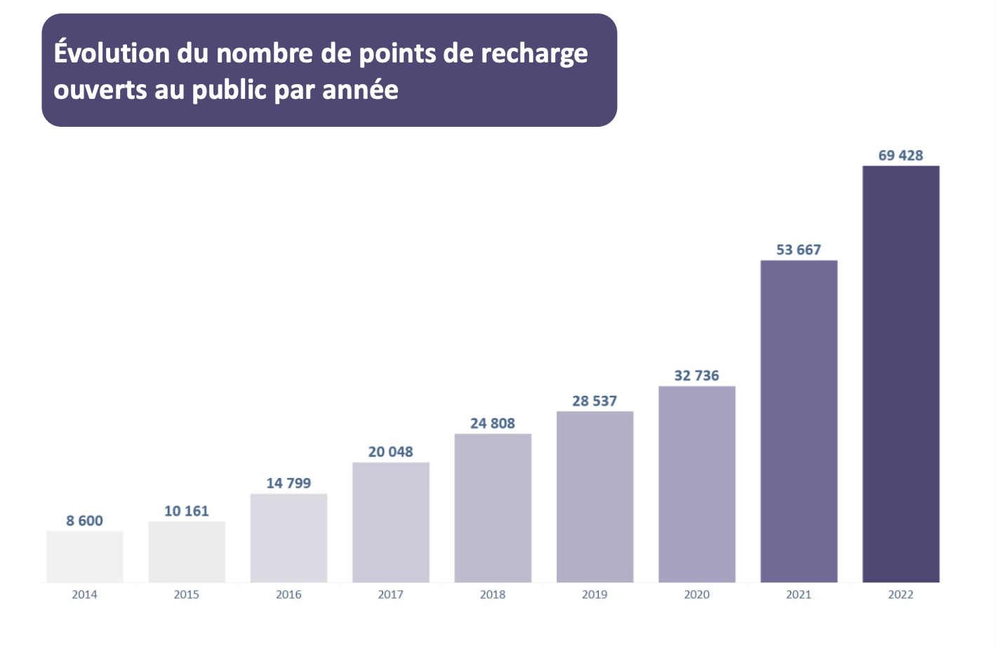
3 - Les IRVE
Infrastructures de recharge pour véhicules électriques (IRVE) ouvertes au public :
69 428 soit 103 points de recharge pour 100 000 hab. Objectif de 100.000 IRVE.
Le déploiement s’accélère : 21.000 bornes installées en 2021 (+ 50 % par rapport à 2020). Le rythme était jusqu’alors de l’ordre des 4 000 par an.
Crédit : AVERE

Slide 11
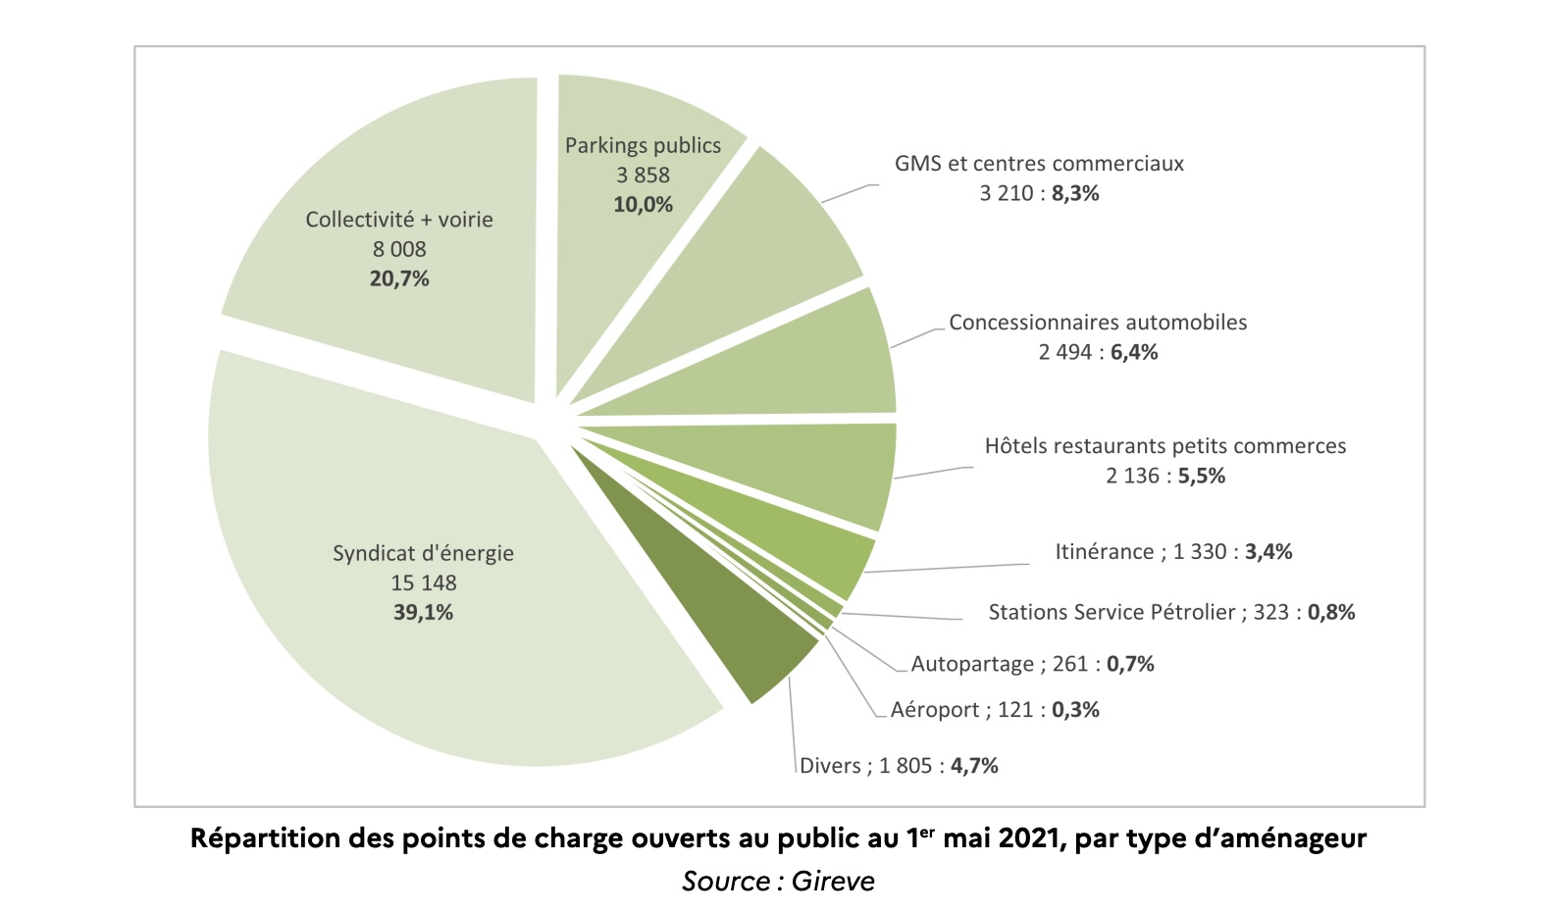
3 - Les IRVE
IRVE publiques (source ADEME)
Jusqu’aux années 2010 : déploiement au compte-gouttes
Depuis 2013 : accélération (PIA de l’ADEME)
Soutien de l’Etat largement relayé par les collectivités (notamment SDE)
2013 – 2020 : le parc passe de 3000 à 32000 IRVE / Aujourd’hui, plus de 69.000
Le dispositif PIA représente 11 000 PDC, il a donc suscité un effet d’entraînement au-delà des subventions et structuré le marché

Slide 12
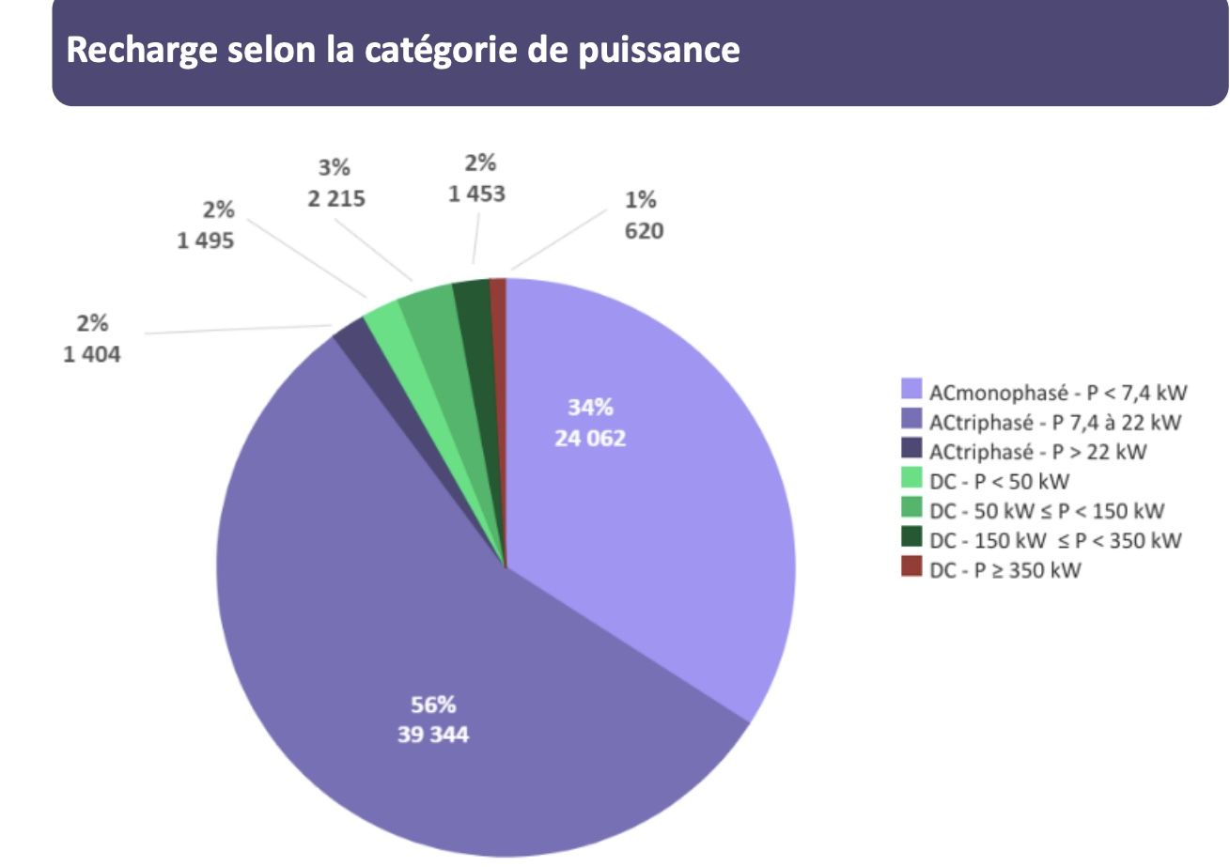
3 - Les IRVE
La répartition des bornes par site d’implantation est assez homogène :
Parkings : 20.217 38%
commerces 13.965 26%
voirie 18.084 34%
entreprises 1.182 2%
Répartition des types de recharge (fin 2021)
36% des IRVE d’une puissance inférieure à 7,4 kW,
55% entre 7,4 et 22 kW,
9% au-delà (jusqu’à 350 kW).
La recharge rapide correspond plutôt aux axes routiers et autoroutiers
Crédit : AVERE

Slide 13
3 - Les IRVE
Les recharges se font essentiellement au domicile et au travail
Les IRVE
offrent une solution pour qui n’a pas de prise à domicile
offrent une solution pour les grands trajets
offrent une solution pour les utilisateurs intensifs
connaissent un développement rapide et leur usage s’accroît
seront de plus en plus utilisées avec la progression du parc

Slide 14
Questions - Réponses

Slide 15
Les SDIRVE : mode d’emploi
Après les premiers PIA, un besoin de planification se fait sentir
Article 68 de la Loi d’orientation des mobilités (décembre 2019) : élaboration de schémas directeurs des infrastructures de recharges pour véhicules électriques (SDIRVE)
Le SDIRVE donne à la collectivité un rôle de chef d’orchestre du développement de l’offre de recharge ouverte au public sur son territoire, pour aboutir à une offre :
coordonnée entre les maîtres d’ouvrage publics et privés ;
cohérente avec les politiques locales de mobilité, de protection de la qualité de l'air et du climat, d'urbanisme et d'énergie ;
adaptée à l’évolution des besoins de recharge pour le trafic local ou de transit

Slide 16
Les SDIRVE : mode d’emploi
Textes réglementaires
Le décret n° 2021-565 du 10 mai 2021 relatif aux schémas directeurs de développement des infrastructures de recharges ouvertes au public pour les véhicules électriques et les véhicules hybrides rechargeables qui décrit le contenu détaillé du schéma directeur
L’arrêté du 10 mai 2021 pris en application des articles R. 353-5-4, R. 353-5-6 et R. 353-5-9 du code de l'énergie qui définit les modalités de publication des principales données de diagnostic et des objectifs opérationnels du schéma directeur
Le décret n° 2021-566 du 10 mai 2021 relatif à la fourniture d'informations d'usage des infrastructures de recharge ouvertes au public pour les véhicules électriques et les véhicules hybrides rechargeables par les opérateurs concernés dans le cadre de la réalisation d’un schéma directeur

Slide 17
Les SDIRVE : mode d’emploi
Objectifs
accélérer le déploiement des IRVE ouvertes au public
assurer la cohérence territoriale de ce déploiement
Un outil facultatif et essentiel
dispositif facultatif (mais conditionnant des aides)
pour aboutir à une offre coordonnée entre les maîtres d’ouvrage publics et privés, cohérente avec les politiques locales de mobilité et adaptée aux besoins
soumis pour avis au Préfet

Slide 18
Les SDIRVE : mode d’emploi
Qui peut conduire un SDIRVE ?
Intercommunalités et établissements publics
  notamment les autorités organisatrices de la mobilité (AOM)
  ou les autorités organisatrices de la distribution d’électricité (AODE), titulaires de la compétence de création et d’entretien d’IRVE (article L. 2224-37 du CGCT).
Les communes qui n’ont pas transféré cette compétence peuvent réaliser un schéma directeur uniquement si elles sont concernées par des configurations spécifiques.
Articulation avec d’autres outils de planification
Plan de mobilité (PDM)
Plan climat-air-énergie territorial (PCAET),
SRADDET.

Slide 19
Les SDIRVE : mode d’emploi
Le contenu du SDIRVE
Diagnostic
état des lieux de la mobilité électrique et de l'utilisation des IRVE publiques ;
évaluation de l'évolution des besoins.
évaluation du développement de l'offre de recharge
capacités d'accueil de ce réseau. distribution d'électricité
Objectifs
Un projet de développement des IRVE décliné selon les besoins et les types d'usage identifiés lors du diagnostic.
tenant compte des possibilités des différents aménageurs publics et privés.
L’offre de recharge doit être coordonnée entre les différents aménageurs (modalités d'accès, tarification).
Le SDIRVE tient compte des politiques locales de mobilité et des objectifs de la programmation pluriannuelle de l'énergie
Plan d’action
Calendrier
Moyens chiffrés
Indicateurs de suivi

Slide 20
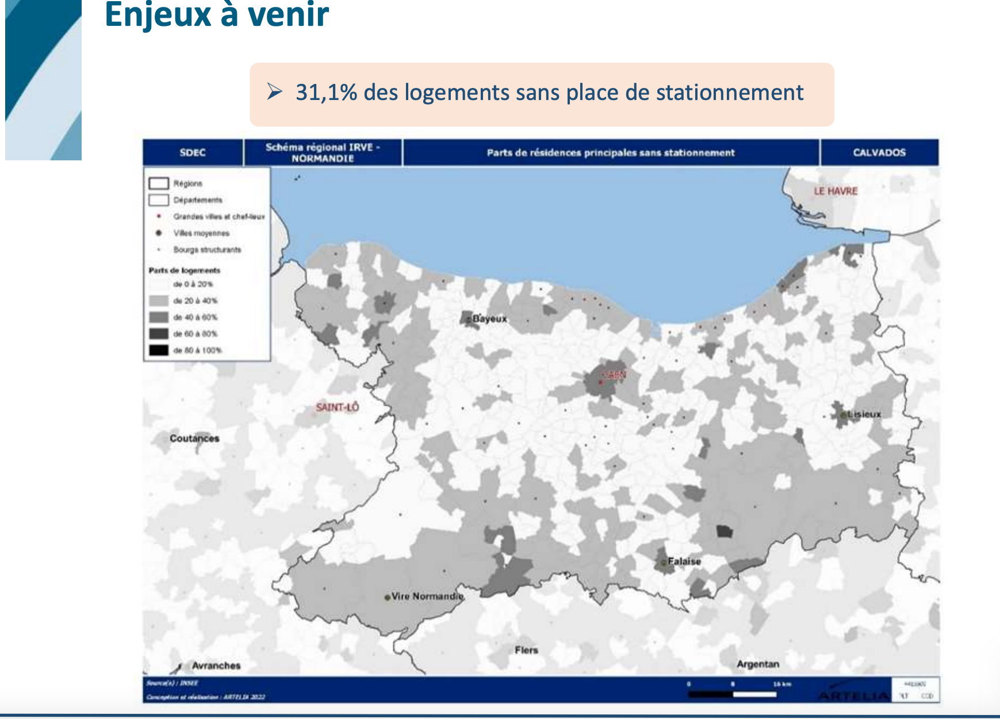
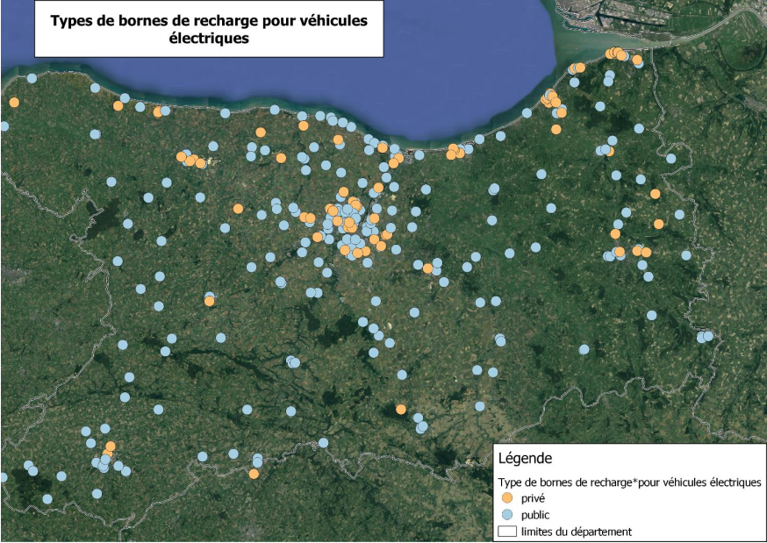
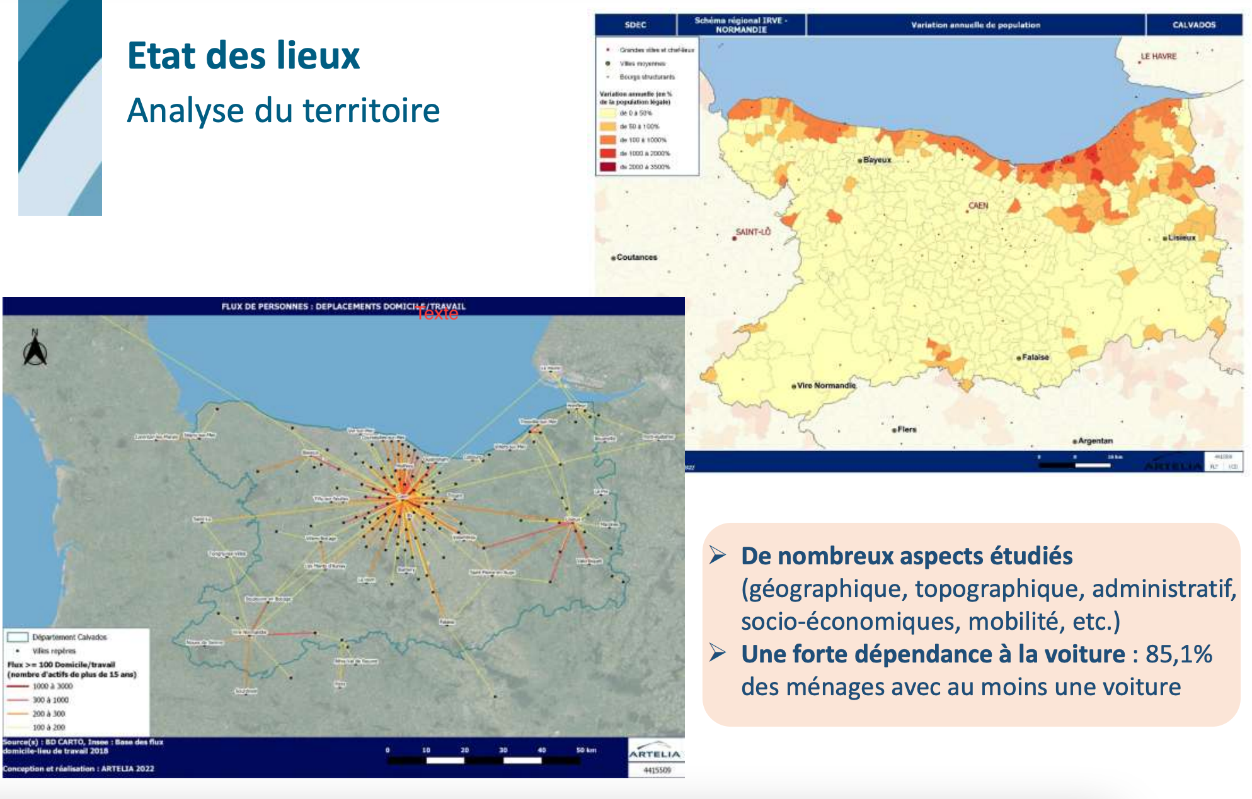
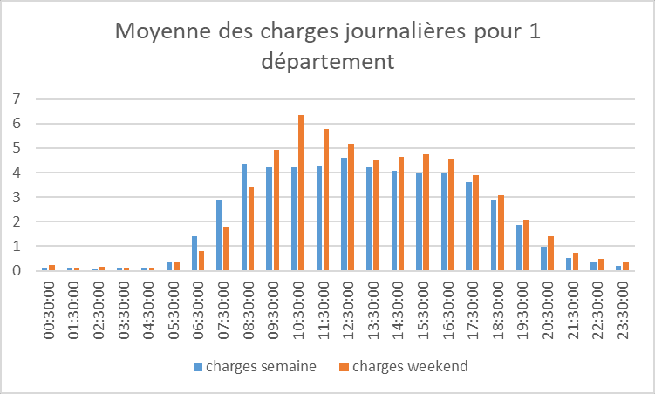
Exemple de SDIRVE en cours
Cartographie thématique du territoire
Crédit : SDEC Energie (Calvados)

Slide 21
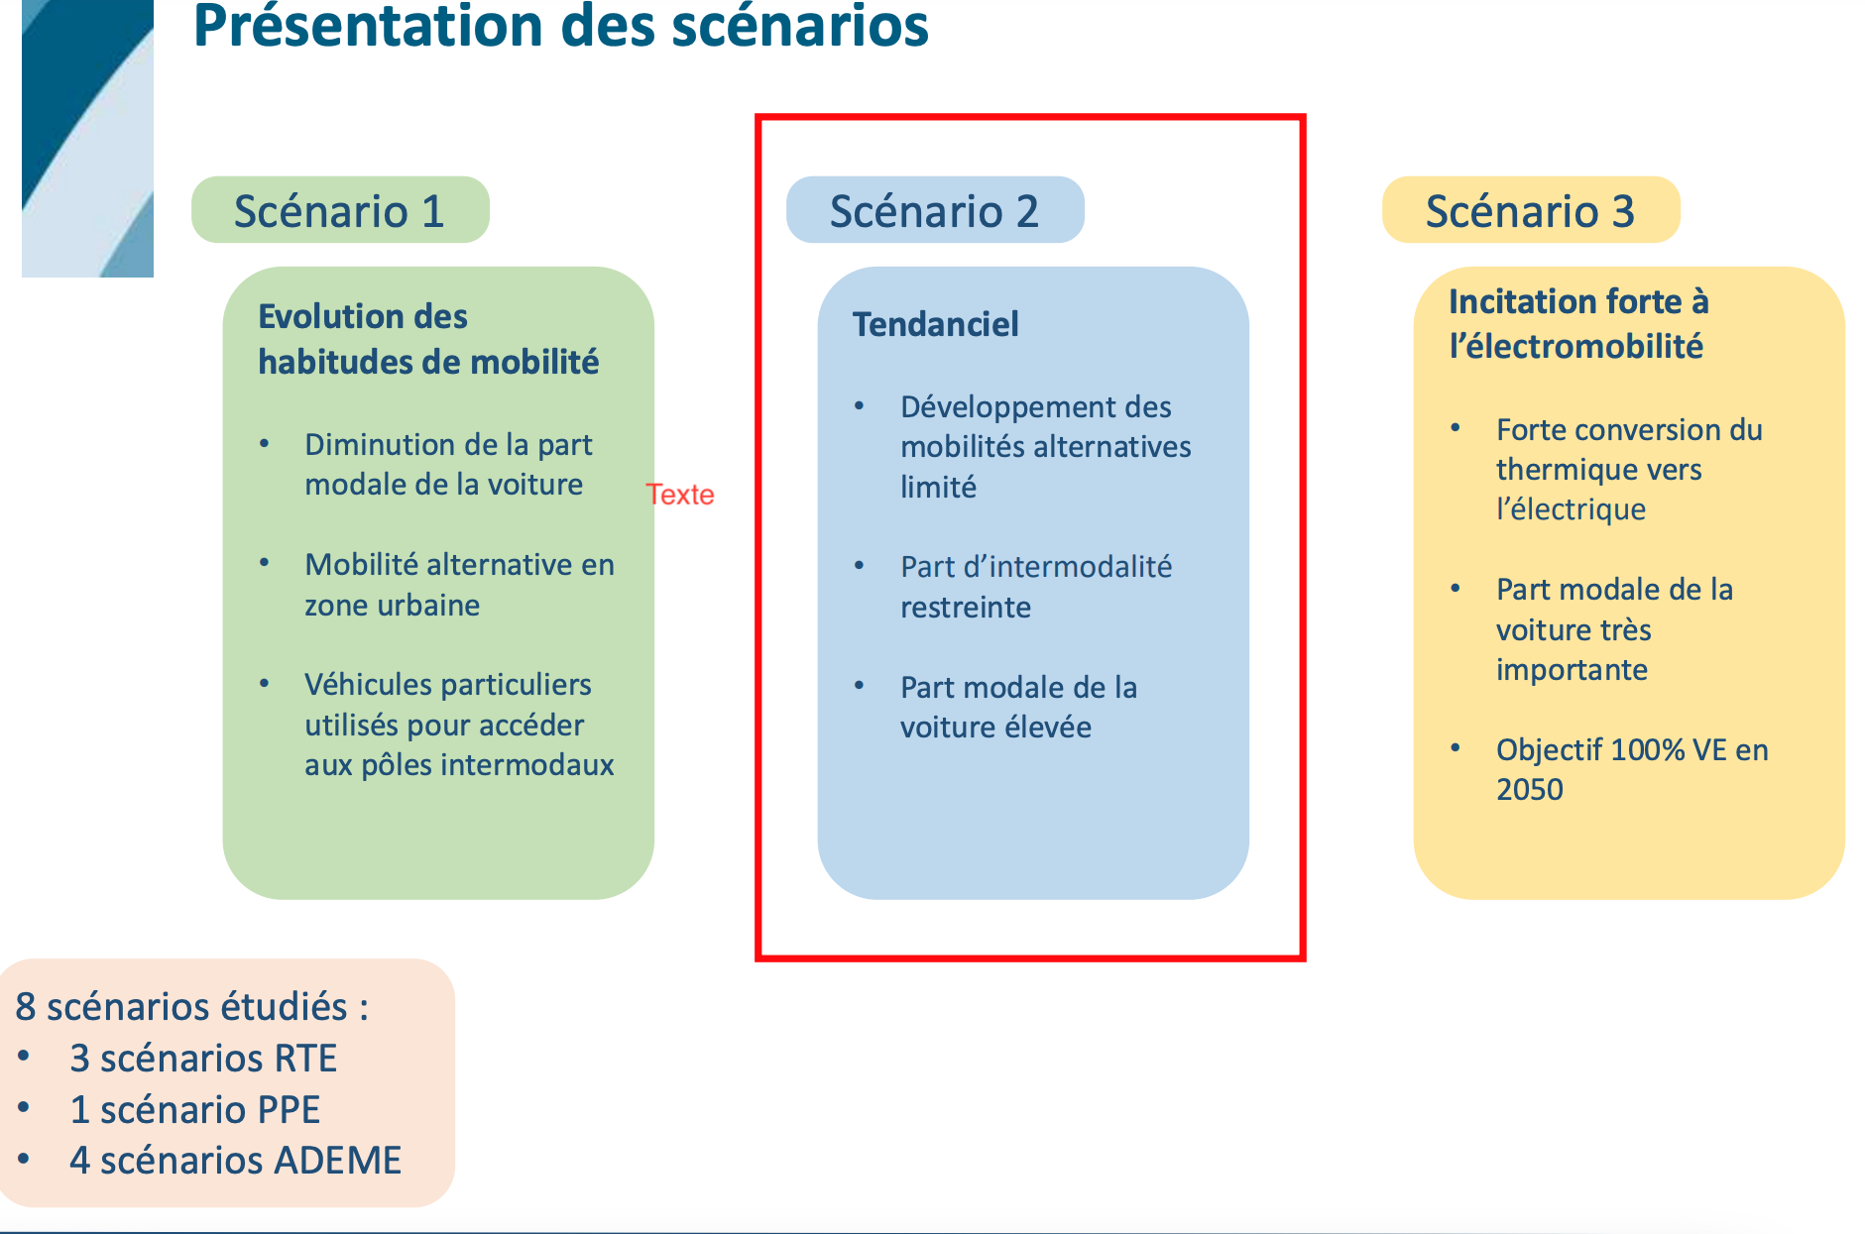
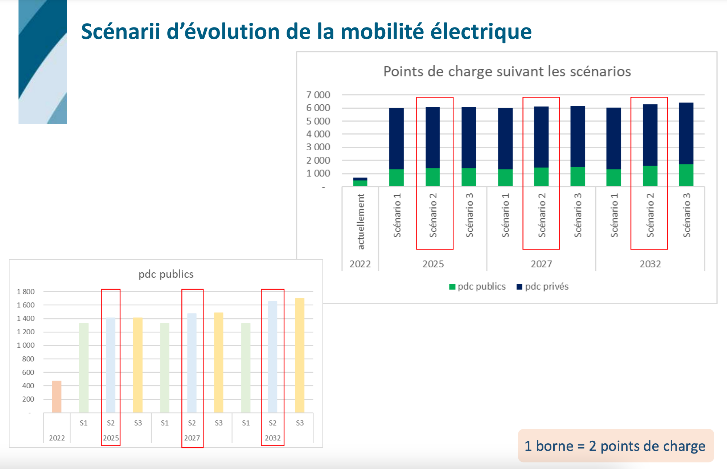
Exemple de SDIRVE en cours
Scénarisation
Crédit : SDEC Energie (Calvados)

Slide 22
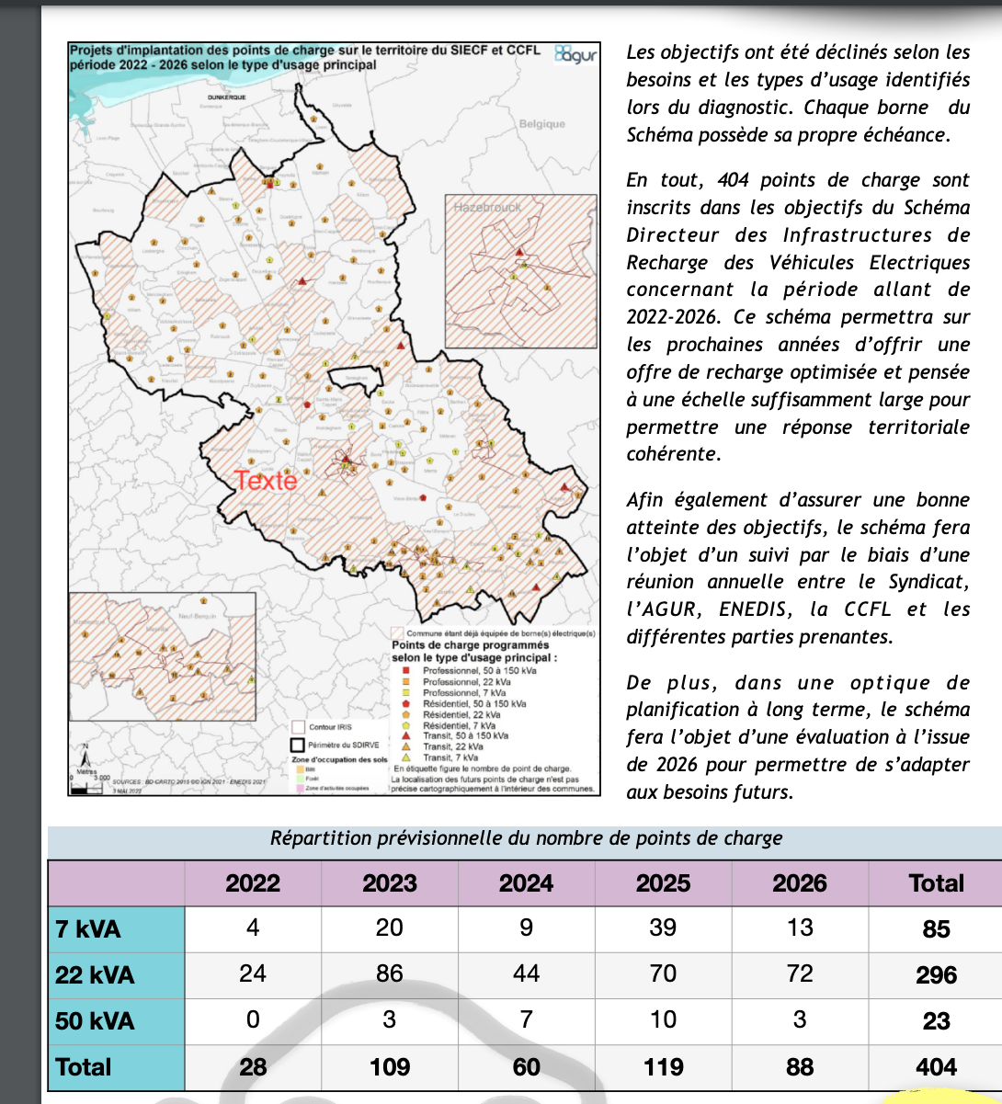
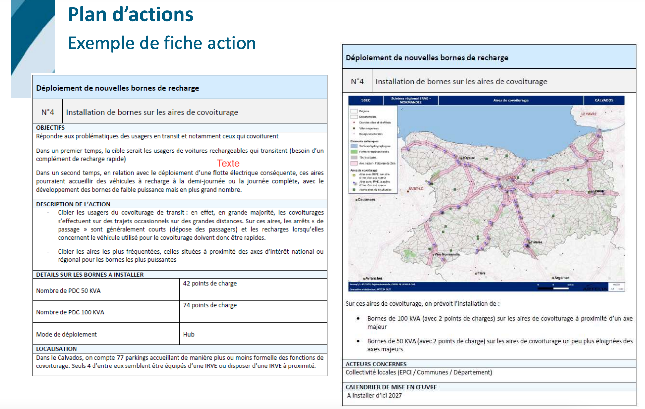
Exemple de SDIRVE en cours
Stratégie et plan d’actions
Crédit : territoire d’énergie Flandres / SDEC Energie (Calvados)

Slide 23
Temps d’échange

Slide 24
Comité technique du 9 novembre 2022
Zoom concertation

Slide 25
Zoom concertation
Concertation (article R. 353-5-2 du Code de l’énergie)
La concertation inclut les acteurs suivants :
la Région ;
les gestionnaires de voirie concernés ;
le ou les gestionnaires de réseaux de distribution publique d’électricité concernés ;
les autorités organisatrices de la distribution d’électricité ;
les autorités organisatrices de la mobilité ;
les acteurs publics ou privés qui sont aménageurs d’infrastructures de recharge ouvertes au public sur le territoire couvert par le schéma directeur ;
toute personne amenée à assumer la responsabilité d’aménageur de nouvelles infrastructures de recharge en application de dispositions législatives ou réglementaires, notamment de l’article L. 111-3-5 du Code de la construction et de l’habitation.

Slide 26
Zoom concertation
Le Grand Nancy et le SDE 54 ont fait le choix d’une concertation élargie, allant au-delà des seules obligations réglementaires.
  Communes (stationnement)
  Entreprises
  Chambres consulaires
  grand public et associations d’usagers…

Slide 27
Zoom concertation
Les objectifs de la concertation
Mobiliser
enjeu national, document stratégique structurant
Multiplicité d’acteurs
Vision partagée
Diagnostic, scénarios, stratégie
Identifier les besoins
Vision de moyen terme
Approche globale (à l’échelle du département)

Slide 28
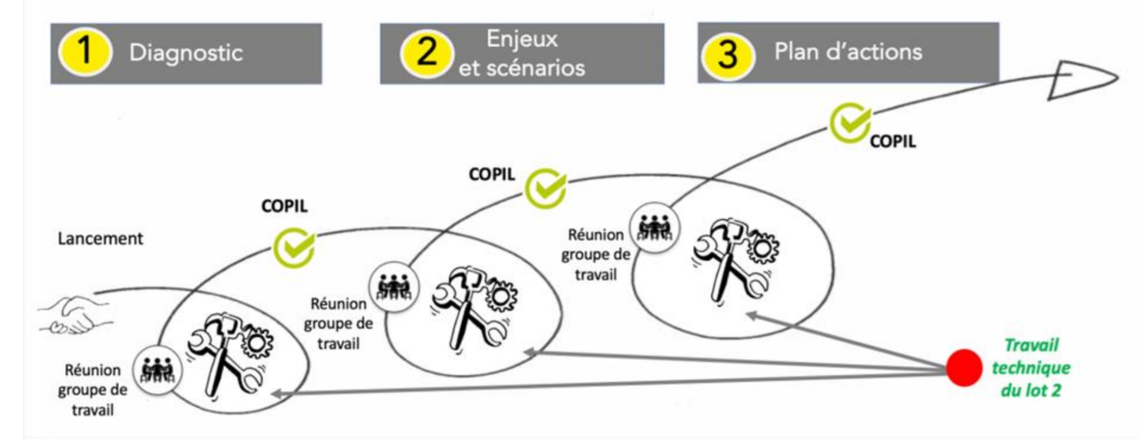
Zoom concertation

Slide 29
Zoom concertation

Slide 30
Temps d’échange

Slide 31
Comité technique du 9 novembre 2022
Etat des lieux en Meurthe et Moselle (Groupement TACTIS)

Slide 32
En discussion
SDIRVE en Meurthe et Moselle : les conditions de réussite
« notre SDIRVE sera réussi si… »

Slide 33
En discussion
Quels projets, plans ou actions locales devraient être intégrés dans la réflexion de construction du SDIRVE (projet d’aménagement futurs, enjeux urbains, projets de mobilités…) ?

Slide 34
En discussion
Parcs IRVE existants, projets… et SDIRVE : comment partager la réflexion entre les acteurs publics et privés ?

Slide 35
Comité technique du 9 novembre 2022
Conclusion, premiers enseignements, calendrier
Rappel : espace collaboratif

